Slide 1

2. Előadás Python kurzus
Tárgyfelelős: Előadó:
Dr. Tejfel Máté Dr. Király Roland

Slide 2
2. Előadás tematikája Adattípusok és változók
Interpreter – compiler, byte code
Változók létrehozása és használata
Alapvető adattípusok
Elemi adattípusok
Összetett adatípusok
Műveletek és operátorok
Alapvető ki- és bemeneti műveletek

Slide 3
1. Interpreter – compiler
A Python értelmező úgy futtatja a programot, hogy egyszerre csak egy utasítást hajt végre (szekvenciális végrehajtás).
Értelmezés és fordítás

Slide 4
Byte kód
A lefordított .pyc fájlok. A __pycache__. Könyvtárba kerülnek. Ez a byte-kódos rendszer megakadályozza, hogy minden futtatáskor újra kellene fordítani a fájlokat.
Miért fontos ez:
A lexikális, szintaktikai és szemantikai elemzés, az optimalizálás és a kód generálás időigényes.
Mi a byte code?
A Pythont gyakran interpretált nyelvként írják le – amelyen a forráskódot a program futása közben natív CPU-utasításokká fordítják le.
Ez csak részben igaz. A forráskódot egy virtuális gép utasításkészletére fordítja.
A Python interpreter ez a virtuális gép.
A formátum, amit használ a "bytecode”.

Slide 5
CPython
Nem forráskód, hanem a Python virtuális gép utasításai.
A CPython értelmezőt használja.
Verem alapú virtuális gép (LIFO)
GitHub link: https://github.com/python/cpython
def hello()
print("Hello, World!")
Byte code:
0 LOAD_GLOBAL 0 (print)
2 LOAD_CONST 1 ('Hello, World!’)
4 CALL_FUNCTION 1

Slide 6
CPython verem típusok
Három különböző verem típust használ
Hívási verem (call stack)
A függvényhívások, vagy a main program (frame) végrehajtását vezérli, az alja a belépési pont.
Kértékelő, vagy adat verem (evaluation, vagy data stack)
Minden híváshoz bekerül egy elem ebbe a verembe, és itt hajtódnak gére az utasítások.
Blokk verem (block stack)
A vezérlő struktúrák végrehajtása, pl.: with, try, break, continue, stb
A byte kód végrehajtása többnyire a kiértékelő veremben zajlik.

Slide 7
Példa byte code
def fun1(variable1, 42, variable2)
LOAD_NAME 1 utasításra fordul, ami a függvény objektumot a kiértékelő verem tetejére rakja
LOAD_NAME 2 ez a paraméterét rakja a kiértékelési verem tetejére
LOAD_CONST 3 a kiértékelést követően a függvény konstans paraméterét (42) rakja a kiértékelési verem tetejére.
LOAD_NAME 4 ez a függvény második paraméterét rakja a kiértékelési verem tetejére
CALL_FUNCTION_W - kulcsszavas paramétereknél
CALL_FUNCTION_EX – kicsomagolandó paramétereknél, stb.
dis module - Python standard library, disassembler -> human-readable version
(https://docs.python.org/3/library/dis.html)
import dis dis.dis(func), amennyiben van egy func() függvényed

Slide 8
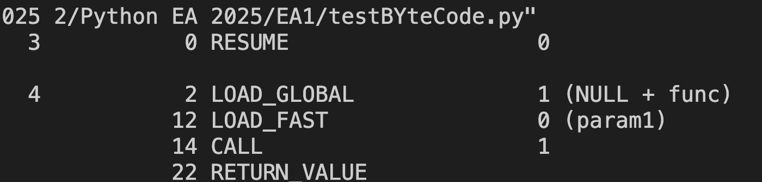
Byte code megtekintése
import dis
def func(param1):
return func(param1)
dis.dis(func)
https://docs.python.org/3/library/dis.html

Slide 9
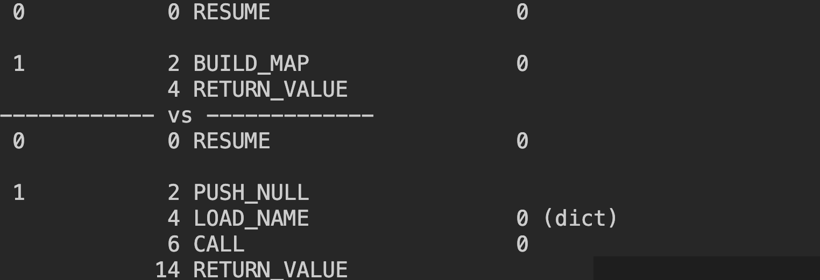
Miért ismerjük meg a byte code-ot?
Bizonyos konstrukciók miért gyorsabbak, mint mások?
Miért gyorsabb a {}, mint dict()?
dis.dis("{}")
print("------------- vs -------------")
dis.dis("dict()")
https://opensource.com/article/18/4/introduction-python-bytecode

Slide 10
Előnyök - hátrányok
Compilation A programozónak rendelkeznie kell a fordítóval, de a felhasználó a fordítóprogram nélkül is tudja futtatni a kódot A lefordított kód végrehajtása általában gyorsabb Maga a fordítás időigényes folyamat Hibakeresés, javítás szükséges Különböző platformokon különböző fordítóprogram kell A fordítóprogram hibaüzeneteivel megakadályozza a későbbi futási hibákat Windows: https://www.youtube.com/watch?v=bqNvkAfTvIc | Interpretation A felhasználónak rendelkeznie kell az interpreterrel a kód futtatásához A kész kódot azonnal értelmezi és futtatja, nincsenek további fordítási fázisok A kódot a programozási nyelven tároljuk, nem gépi nyelven. Különböző gépi nyelveket használó számítógépeken futtatható, nem kell külön lefordítani a kódot minden egyes architektúrára Az interpretáció során a számítógép megosztja a teljesítményét az értelmezővel, ezért lassabb, mint a lefordított program MACOS: https://www.youtube.com/watch?v=JZzu1mLXkog

Slide 11
Csomag fordítás MacOS/ Linux
from setuptools import setup
import distutils.core
APP = ["test.py"]
OPTIONS = {
'argv_emulation': True
}
setup(
app=APP,
options={'py2app': OPTIONS},
setup_requires=['py2app']
)

Slide 12
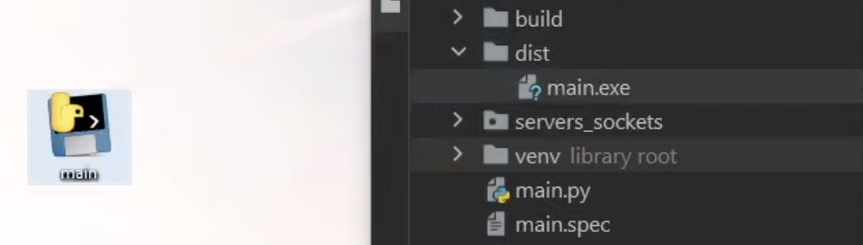
EXE készítése Windows

Slide 13
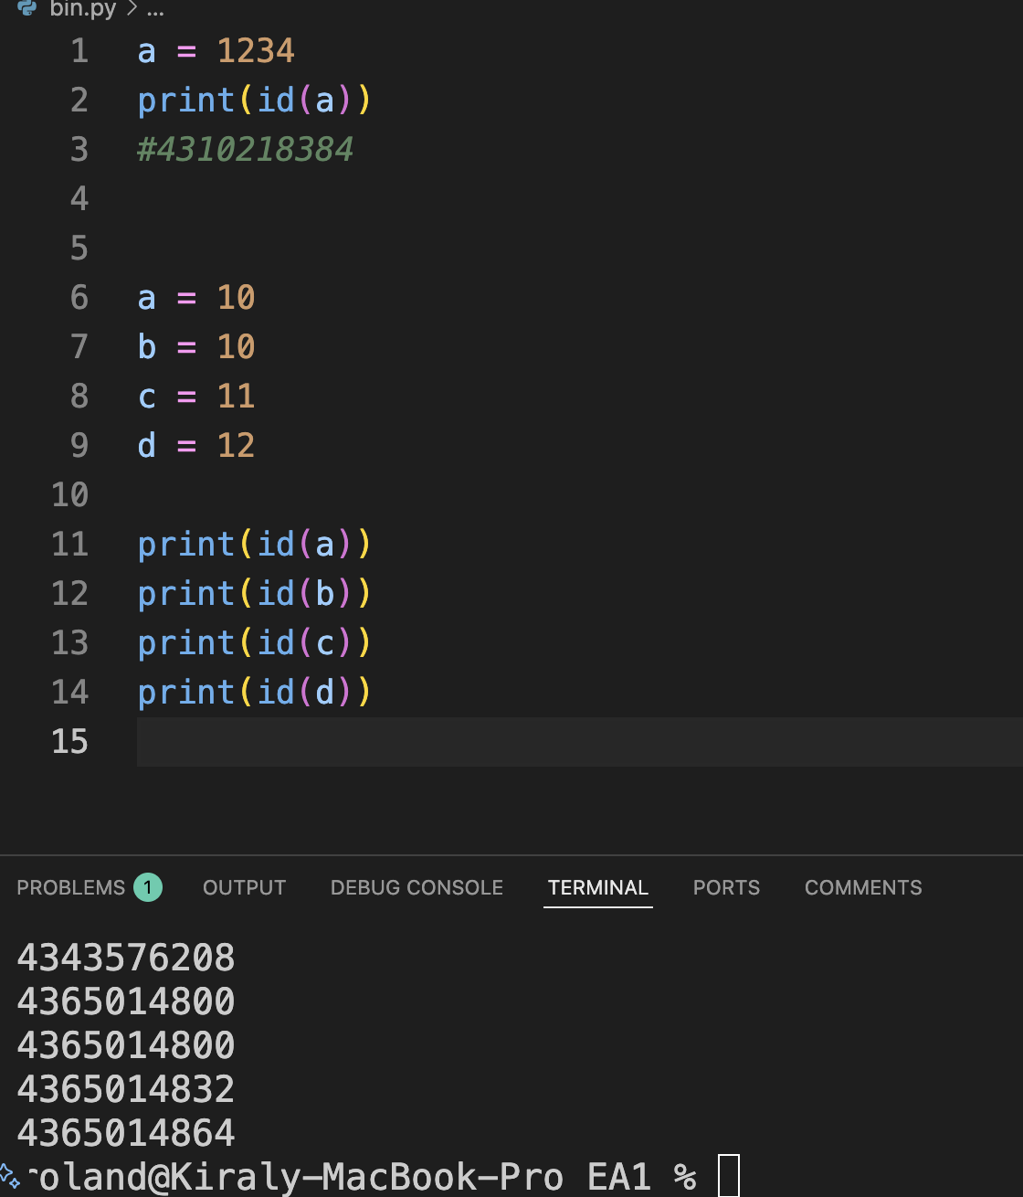
A Python objektummodellje:
Minden szám, karakterlánc, adatstruktúra, függvény, osztály, modul egy Python objektum
Minden objektumhoz tartozik egy típus (pl. egész szám, karakterlánc vagy függvény ) és belső adat
Minden objektumnak megvannak a saját műveletei és metódusai
Példa: páros = [0,2,4,6,8]
páros.append(10) ➔ [0,2,4,6,8,10]

Slide 14
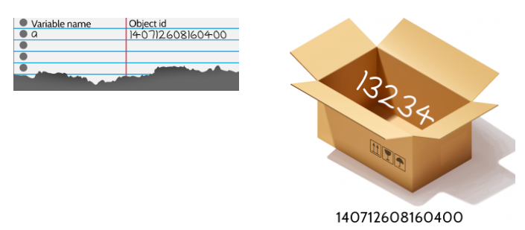
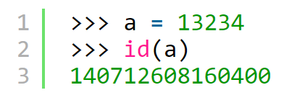
2. Változók létrehozása és használata
Adatok, műveletek adatokon – változók
Változó: egy memóriacímet jelölő hivatkozás
Ezen a címen egy érték bináris számok sorozata formájában van tárolva,
változónév
érték típus

Slide 15
A változók jellemzői Pythonban
Nem definiálunk típust a változónak (megtehetjük)
A változóban tárolt értéknek van típusa:
Nincs változódeklarálás
A változóban tárolt érték típusa a program futása során megváltozhat:
a = 10
a = "alma"
A változóban tárolt érték méretét csak a memória mérete korlátozza
Konstans nem definiálható

Slide 16
Type check ("We're all consenting adults here")
def pick(l: list, index: int = 0) -> int:
return l[index]
Ez nem valódi ellenőrzés!
Így lehet ellenőrizni:
def fun(l: list, index: int = 0) -> int:
if not isinstance(l, list):
raise TypeError
return l[index]

Slide 17
Változónevek
„Beszédes” változónevek
A névválasztás szabályai:
betűvel vagy aláhúzásjellel kell kezdődnie
nem kezdődhet számmal
csak alfanumerikus karaktereket és aláhúzásjeleket tartalmazhat
A kis- és nagybetűk megkülönböztetése
A változónév nem lehet kulcsszó:
and | assert | break | class | continue | def
del | elif | else | except | exec | finally
for | from | global | if | import | in
is | lambda | not | or | pass | print
raise | return | try | with | while | yield
False | None | True

Slide 18
Értékadás
Egyszerű értékadás:
változó = érték
alma = 26
Többszörös (szimultán) értékadás:
változó₁, …, változó_{n}= érték₁, …, érték_{n}
alma, körte, dió = 26, 15, 4
alma = körte = dió = 15

Slide 19
3. Alapvető adattípusok
Elemi adattípusok:
Egész szám (integer) 12 int()
Valós szám (float) 12.34 float()
Komplex szám (complex) 1.2 + 3.4j complex()
Logikai (boolean) True v. False bool()
Összetett adattípusok:
Szöveg (string) "Almafa" v. 'Almafa' str()
Tuple (10, 20, 30, 40) tuple()
Lista (list) [1, 2, 2, 3, 3, 3, 4, 4, 4, 4] list()
Szótár (dictionary) {a: 1, b: 2, c: 3, d: 4} dict()
Halmaz (set) {1, 2, 3, 4} set()

Slide 20
Adattípusok csoportosítása
Kategóriák szerint:
Numerikus típusok: int, float, complex
Sorozattípusok: list, tuple
Halmaz típusok: set, frozenset
Bináris típusok: bytes, bytearray, memoryview
NoneType a = None
type(a) ➔ <class 'NoneType'>
Immutable (nem megváltoztatható): szöveg (str), tuple
Mutable (megváltoztatható): a többi típus

Slide 21
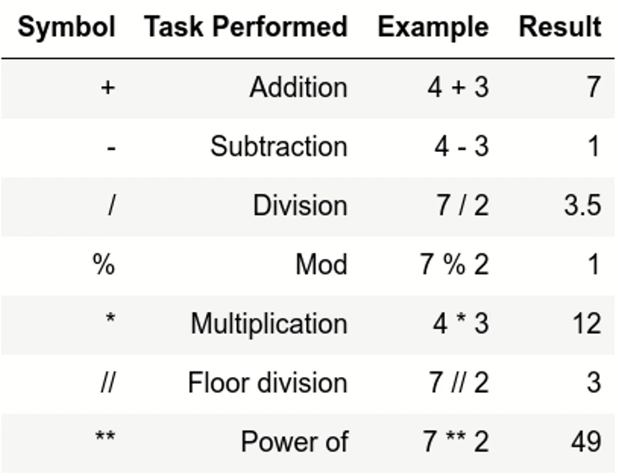
Aritmetikai műveletek:
4. Műveletek és operátorok
Fontos a nullával osztás elkerülése !
Összehasonlító operátorok: ==, !=, <, >, <=, >=

Slide 22
Stringműveletek
Összefűzés: x = "Alma" + "fa" ➔ "Almafa"
Sokszorozás: y = "Rin" + 2*" Tin" ➔ "Rin Tin Tin"
String hossza: hossz = len(y) ➔ 11
i. karaktere: kar = x[2] ➔ "m"
i.-től a j-1.-ig tartó szelete: t = x[2:5] ➔ "maf"
Metódusok:
https://www.w3schools.com/python/python_ref_string.asp
Logikai műveletek: and, or, not

Slide 23
Listaműveletek
Összefűzés: [1,2] + [2,1] ➔ [1, 2, 2, 1]
Sokszorozás: 3*[2, 0] ➔ [2, 0, 2, 0, 2, 0]
Példa: jegyek = [1, 2, 3, 4, 5]
Tartalmazás-vizsgálat: if 3 in jegyek: . . .
A lista hossza: n = len(jegyek)
A lista i. eleme: elem=jegyek[i]; jegyek[i]=elem
A lista i.-től j-1.-ig tartó szelete (slices): új=jegyek[i:j]
List comprehension (lista kifejezés): számok= [i*2 for i in range(10)]
Lista törlése: del jegyek

Slide 24
Példák listaműveletekre
Másolat (copies): a = [1, 2, 3, 4, 5]
b = a
Szelet (slices): f = a[:]
Rendezés: a = sorted(a, reverse = True)
Komprehenzív lista (lista kifejezés):
j = [i**2 for i in range(10) if i%3 == 0]
k = [i**2 if i%3 == 0 else i for i in range(10)]
Zip: m = [1,2,3,4,5]
n = ['a','b','c','d','e’]
o = list(zip(m, n))
[(1, 'a'), (2, 'b'), (3, 'c'), (4, 'd'), (5, 'e')]

Slide 25
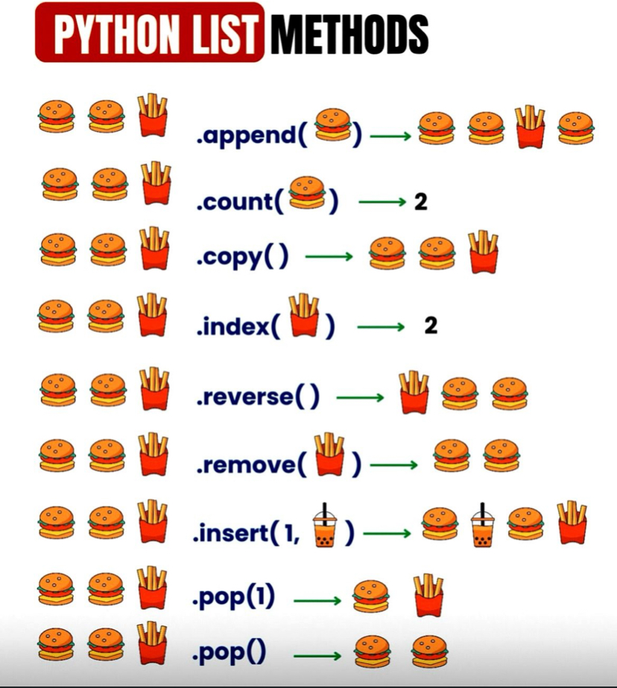
Lista kezelése
l = [1, 2, 3, '4']
print(l)
l.append(10)
print(l)
# l = l.append(10) # None
print(l)
[1, 2, 3, '4']
[1, 2, 3, '4', 10]
None

Slide 26
Lista metódusok
Példa: lista = [1, 3, 5, 7]
append() A lista végéhez egy elemet hozzáfűz lista.append(9)
clear() Minden elemet eltávolít a listából lista.clear()
copy() A lista egy másolatát adja vissza ptl = lista.copy()
count() Visszaadja a feltételnek megfelelő listaelemek darabszámát
extend() Egy lista elemeit az aktuális lista végéhez hozzáfűzi
index() Visszaadja a feltételnek megfelelő első listaelem indexét
insert() Egy elemet beilleszt a megadott pozícióra
pop() Egy elemet eltávolít a megadott pozícióról
remove() Eltávolítja az elsőként előforduló megadott elemet
reverse() Megfordítja a lista elemeinek sorrendjét
sort() Rendezi a listát
https://www.w3schools.com/python/python_ref_list.asp

Slide 27
{'brand': 'Ford', 'model': 'Mustang', 'year': 1964, 'mass': 1230}
Tuple: immutable
Példa: Gyümölcs = ("alma", "banán", "szőlő", "banán")
Dictionary - Kulcs: érték pár
Példa:
autó = {"márka": "Opel",
"modell": "Astra",
"év": 2003,
"tömeg": 1250}
print(autó)
➔ {'márka':'Opel','modell':'Astra','év':2003,'tömeg':1250}
Set: nem rendezett, nem megváltoztathatóak az elemei, és nem indexelt
Példák: a = [1,1,1,2,2] b = {2,4,6}
a = set(a) b.add(8) ➔ {2,4,6,8}
print(a) ➔ {1,2}

Slide 28
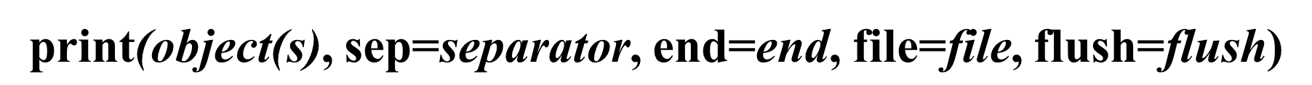
5. Alapvető ki- és bemeneti műveletek
print("Hi!", "Here I am.", sep = "***", end = "###")
Vagy:
print("Hello", "World", sep="***", end="###")
Hello***World###

Slide 29
print()
object(s): Azok az objektumok, amelyeket ki szeretnénk írni. Több objektumot is megadhatunk, vesszővel elválasztva.
sep: Az elválasztó karakterek, amelyek az objektumok közé kerülnek. Alapértelmezett értéke egy szóköz (' ').
end: Az a karakter vagy karakterlánc, amely a sor végére kerül. Alapértelmezett értéke egy új sor ('\n').
file: Az a fájl vagy fájlszerű objektum, ahová a kimenet kerül. Alapértelmezett értéke a standard kimenet (sys.stdout).
flush: Ha True, akkor a kimeneti puffer azonnal kiürül. Alapértelmezett értéke False. Puffer!

Slide 30
Input
input(prompt)
a = input("Kérek egy egész számot: ")
b = int(a)
b = int(input("Kérek egy egész számot: "))

Slide 31
Összegzés
Bemutattuk az interpreter és a compiler jelentését
Ismertettük:
A változók alkalmazását
Az adattípusokat és műveleteiket
A print() és az input() függvényeket
Minden héten csütörtökön 18:00 – 20:00
Konzultáció

Slide 32
Köszönöm a figyelmet!

